Slide 1
Rol del sector público en el financiamiento sostenible para la infraestructura
INFRA Chile 2023
Santiago, 9 de noviembre de 2023
Mario Marcel Ministro de Hacienda

Slide 2
La profundidad del mercado de capitales local ayuda a resolver los problemas de financiamiento de largo plazo de proyectos de infraestructura, reduciendo los riesgos cambiarios de los proyectos.
Las políticas públicas, como la Reforma de Pensiones, son claves para recuperar de forma más rápida la profundidad del mercado de financiación a largo plazo.
Por otra parte, el gobierno juega un importante rol en el mercado de renta fija doméstico, proveyendo profundidad, referentes en distintos puntos de la curva de rendimiento, y abriendo el mercado a la participación de no residentes.
La más reciente emisión, la primera denominada en UF con participación de extranjeros, marcó un hito, abriendo la posibilidad de que el sector corporativo se financie con montos más significativos en moneda local.

Slide 3
A octubre 2023, hay 78 contratos vigentes –principalmente autopistas-, de los cuales 49 están en operación y 29 en construcción.

Slide 4
El 87% de los montos ingresados por concesiones corresponde a inversión extranjera. Los datos recientes muestran una fuerte recuperación de los flujos IED.
Fuente: Banco centra, Invest Chile y Ministerio de Hacienda

Slide 5
Para los próximos años se prevé que los montos concesionados se dupliquen

Slide 6
El mercado local de capitales ha recuperado algo de los 20pp del PIB perdido luego de los retiros. La Reforma de Pensiones busca incrementar las pensiones y profundizar el mercado de capitales.
Nota: (1 ) Simulaciones asumen diferentes escenarios de aumento de cotizaciones, crecimiento, inversión doméstica, decrecimiento de brechas de contribución, etc. Los resultados de los escenarios mínimo y máximo se
trazan en el área gris claro, mientras que las áreas grises más oscuras representan escenarios más centrales. La línea roja corresponde al promedio de todas las simulaciones con reforma. La línea negra punteada
corresponde a la proyección de activos en ausencia de la reforma de pensiones.
Fuente: OCDE, Superintendencia de Pensiones , Dirección de Presupuestos y Ministerio de Hacienda.

Slide 7
Los derivados de moneda nacional contra moneda extranjera (mercado cambiario formal), han crecido sostenidamente desde 2008, estabilizándose durante la pandemia, y volviendo a crecer en 2023. Los plazos se concentran en más de 720 días.
Montos Vigentes en Derivados de Moneda, por plazo
(Millones de USD)
Fuente: Banco Central de Chile.

Slide 8
Mejoramiento de la institucionalidad para Infraestructuras
del Mercado Financiero (IMF)
Las IMF son relevantes por sus roles de articulación entre instituciones financieras, información de transacciones y mitigación de riesgos, entre otros. También para fomentar un mercado competitivo y eficiente, promoviendo la integración internacional.
Por este motivo se han identificado espacios de mejora, en particular:
Permitir a las empresas de depósito y custodia de valores puedan realizar funciones de compensación (i.e. Depósito Central de Valores). De esta forma, el marco legal resultaría más convergente con prácticas internacionales y existirían ganancias de eficiencia (Leyes N° 20.345 y 18.876).
Modificaciones para que la CMF pueda reconocer a Entidades de Contraparte Central extranjeras. De esta forma se consigue reciprocidad respecto al reconocimiento que deben conseguir ECC en el exterior (Ley N° 20.345).

Slide 9
Incorporar un procedimiento simplificado de obtención de
Rol Único Tributario para facilitar la internacionalización del peso chileno
Desde 2019, el Banco Central ha anunciado una serie de acciones que buscan avanzar en la internacionalización del peso chileno.
Esto permitiría generar una mayor competitividad de los mercados financieros locales, contribuir a una mejor formación de precios asociados a determinadas operaciones, aumentar los niveles de liquidez y profundizar el mercado financiero chileno.
Algunas de estas acciones contemplan, la incorporación del peso chileno al sistema conocido como CLS (por Continuous Linked Settlement) con el fin de reducir el riesgo de contraparte en transacciones transfronterizas.
Si bien la ejecución de tales operaciones transfronterizas en peso chileno generarán los beneficios indicados, es necesario modificar el Código Tributario para que los no residentes obtengan RUT por los eventuales impuestos que generen sus actividades.

Slide 10
Otras modificaciones
El proyecto de ley contempla modificaciones que permitirían el retiro del poder liberatorio del circulante legal y actualización de la tipificación penal de conductas relacionadas con la falsificación de billetes.
Se incorporan modificaciones que permiten mejorar las facultades de la CMF para suspender la transacción de valores en bolsa.
Se incorporan modificaciones que fortalecen las facultades de la CMF en materia de liquidez de fondos mutuos.

Slide 11
La política de emisiones se diseña en armonía con la meta de lograr un buen funcionamiento del mercado de renta fija local, apoyando su liquidez, profundidad e integración con el mercado externo.
Flujo de Emisiones por tipo de Moneda en Chile
(Millones de USD)
Tenencia de no residentes en Deuda Local por moneda (CLP/UF) y participación de Chile en GBI-EM Index
(% del total por moneda)
En julio y octubre de 2023 se emitieron bonos en Pesos y UF invitando a inversionistas locales y extranjeros a participar.
Fuente: Ministerio de Hacienda.

Slide 12
Alineando la estrategia de financiamiento del Fisco con los compromisos medioambientales y sociales
Stock, 2023
(% del total; 26 octubre 2023)
Emisiones históricas, y stock ESG
(US$ miles de millones, y porcentaje del stock total)
ESG Public Debt Issued
(October 16th, 2023)
Deuda con etiqueta ESG: 36% del total
Rank | Country | ESG Debt Issued (US$ bn)
1 | CHILE | 38
2 | GERMANY | 33
3 | ITALY | 33
4 | FRANCE | 25
5 | UNITED KINGDOM | 25
6 | HONG KONG | 19
7 | PERU | 11
8 | BELGIUM | 10
9 | IRELAND | 10
10 | AUSTRIA | 8
Fuente: Ministerio de Hacienda

Slide 13
Se requieren esfuerzos para aumentar la participación de emisores ESG en el mercado local: traspaso de experiencia adquirida, buenas practicas, provisión de herramientas como marcos legales, FPIs, taxonomía.
Participación de bonos corporativos no financieros y soberanos en mercado local
Porcentaje, 8 de noviembre de 2023
Fuente: Comisión para el Mercado Financiero, Bolsa de Comercio de Santiago, Ministerio de Hacienda

Slide 14
Emisiones verdes y potenciales ahorros
En emisiones verdes, puede producirse un ahorro derivado del “greenium”. Para las emisiones ya realizadas, se estima un ahorro de entre US$77-US$ 104 millones.
Otros cálculos muestran ahorros potenciales mayores en caso de intercambiar los bonos existentes por bonos con categoría verde. Tres escenarios ejemplifican esto:
(1) Intercambiar el 100% del stock actual sin denominación ESG, por bonos con categoría verde.
(2) emitir 100% del flujo futuro 2023-2026 en bonos verdes.
(3) Emitir 65% del flujo futuro 2023-2026 en bonos verdes.
Ahorros estimados de potenciales emisiones/intercambios de bonos verdes
Millones de USD
 | Ahorro estimado 2023-2026
(1) Intercambio 100% Stock Vanila | 415 - 830
(2) Emisión 100% Flujo(*) | 210 - 419
(3) Emisión 65% Flujo(*) | 136 - 272
(*) Las emisiones para el período 2023-2026 se calculan como las amortizaciones, más el déficit del gobierno central estimado en el último IFP. El greenium se estima entre 5-10pb, basado en la historia de emisiones recientes.

Slide 15
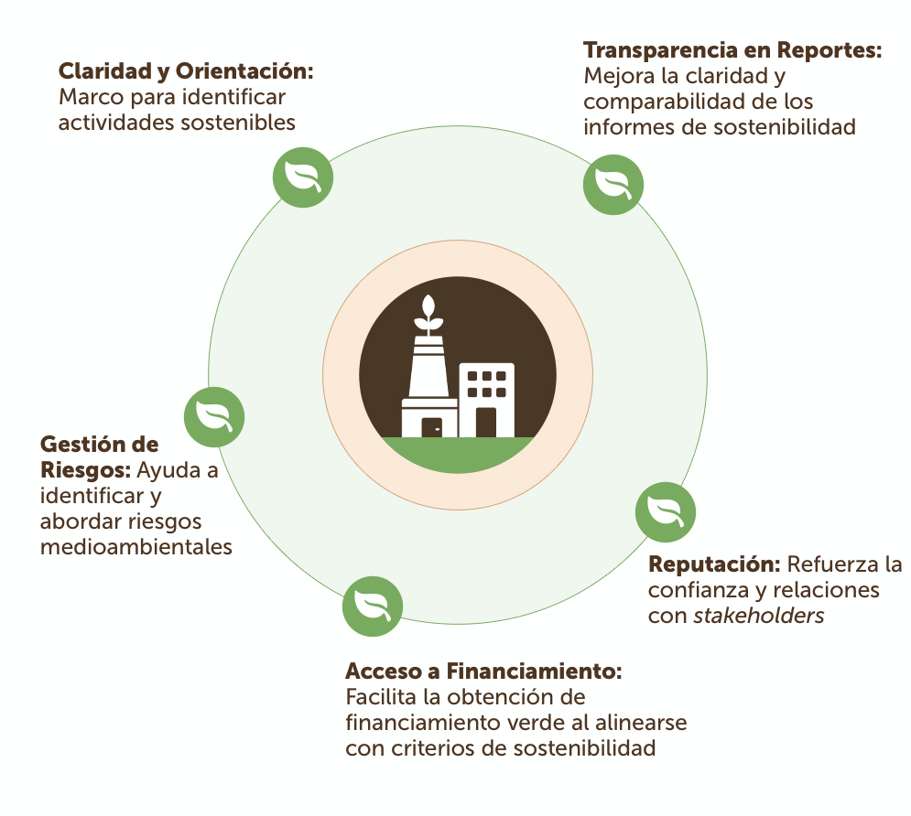
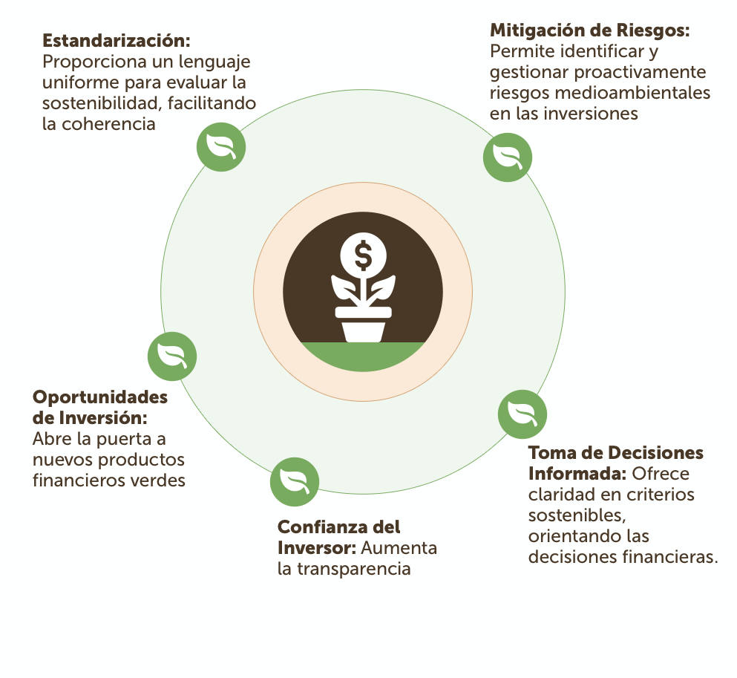
¿Cómo ayuda una taxonomía de actividades medioambientalmente sostenibles?
Sector productivo
Sector financiero

Slide 16
Desafíos de la deuda sostenible
El desarrollo de la deuda ESG a nivel local es un desafío. El stock de deuda pública se compone en un 36% de bonos temáticos (verdes, sociales, sostenibles y SLB), en tanto el stock vigente de emisiones corporativas es pequeño.
La innovación en los instrumentos de financiamiento púbico ha aportado con nuevos benchmarks, desarrollo de marcos de emisión para distintos tipos de instrumentos, la selección y verificación de distintos KPI (Key Performance Indicators), y el conocimiento de mejores prácticas. Son experiencias adquiridas que transmitimos al sector privado.
Por último, una Taxonomía permitirá facilitar la canalización de inversiones hacia actividades clasificadas como medioambientalmente sostenibles. Es fundamental trabajar juntos –sector público y privado- para definir de forma objetiva y basada en ciencia, los criterios de selección que permitan dicha identificación, y disminuir el greenwashing.

Slide 17
Rol del sector público en el financiamiento sostenible para la infraestructura
INFRA Chile 2023
Santiago, 9 de noviembre de 2023
Mario Marcel Ministro de Hacienda

